Slide 1
Abbildungen und Tabellen „Gute Reise“
Hinweise
Für die Beiträge „Grunddaten zu Freizeiten“ (amtliche Statistik) und „Panelstudie“ liegen eigene Powerpoint-Dateien vor, jeweils getrennt für Abbildungen und Tabellen
Die Abbildungen und Tabellen aller andern Beiträge sind in der vorliegenden Powerpoint zusammengestellt.
Alle Powerpoint-Dateien können frei verwendet werden. Sie stehen unter www.freizeitenevaluation.de/gute-reise zum Download bereit - ebenso wie das frei verfügbare Buch.

Slide 2
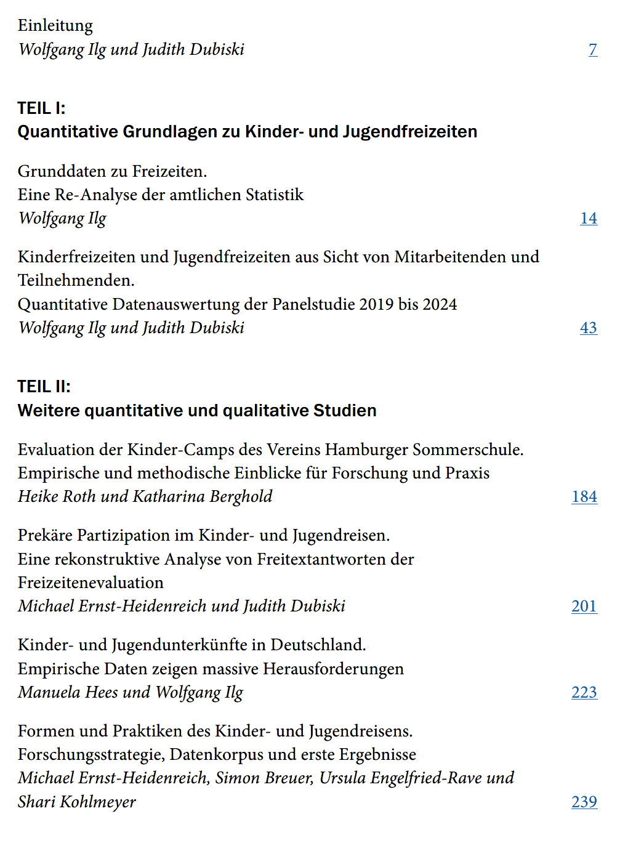
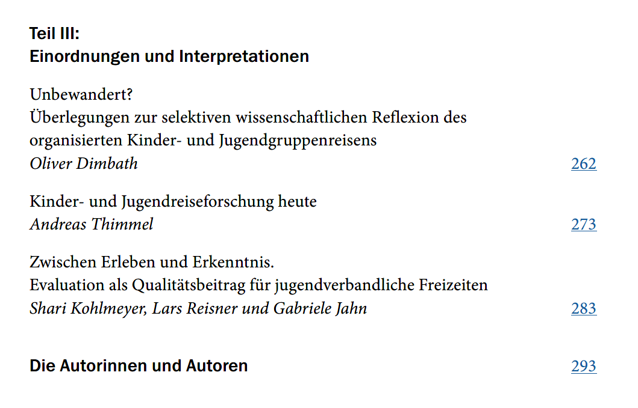
Quelle: Ilg, Wolfgang / Dubiski, Judith (Hrsg.) (2026): Gute Reise – Empirische Erkenntnisse und Perspektiven zu Kinder- und Jugendfreizeiten.
Weinheim und Basel: Beltz Juventa, Open Access: www.freizeitenevaluation.de/gute-reise Abbildung Tabelle ##, S. ##

Slide 3

Quelle: Ilg, Wolfgang / Dubiski, Judith (Hrsg.) (2026): Gute Reise – Empirische Erkenntnisse und Perspektiven zu Kinder- und Jugendfreizeiten.
Weinheim und Basel: Beltz Juventa, Open Access: www.freizeitenevaluation.de/gute-reise

Slide 4
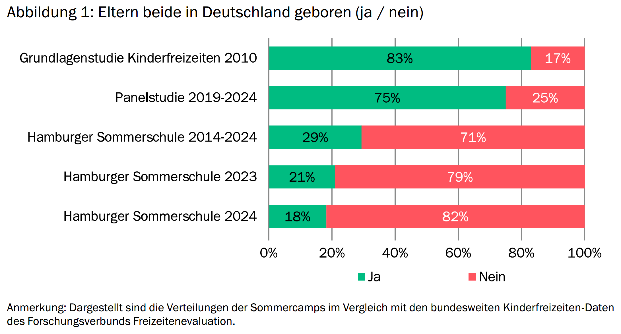
Quelle: Ilg, Wolfgang / Dubiski, Judith (Hrsg.) (2026): Gute Reise – Empirische Erkenntnisse und Perspektiven zu Kinder- und Jugendfreizeiten.
Weinheim und Basel: Beltz Juventa, Open Access: www.freizeitenevaluation.de/gute-reise Abbildung 1, S. 188

Slide 5
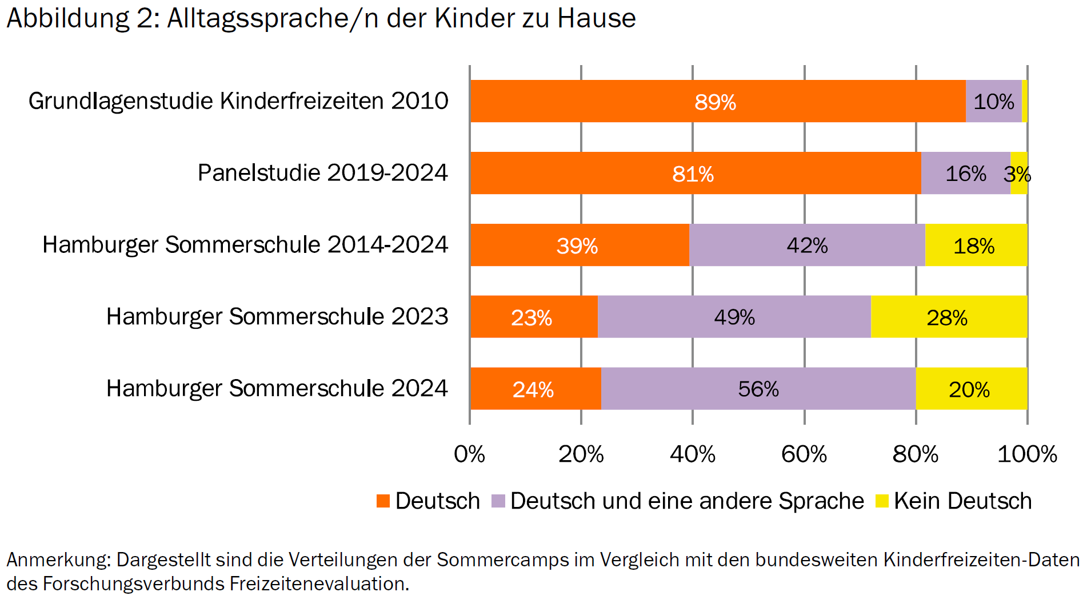
Quelle: Ilg, Wolfgang / Dubiski, Judith (Hrsg.) (2026): Gute Reise – Empirische Erkenntnisse und Perspektiven zu Kinder- und Jugendfreizeiten.
Weinheim und Basel: Beltz Juventa, Open Access: www.freizeitenevaluation.de/gute-reise Abbildung 2, S. 189

Slide 6
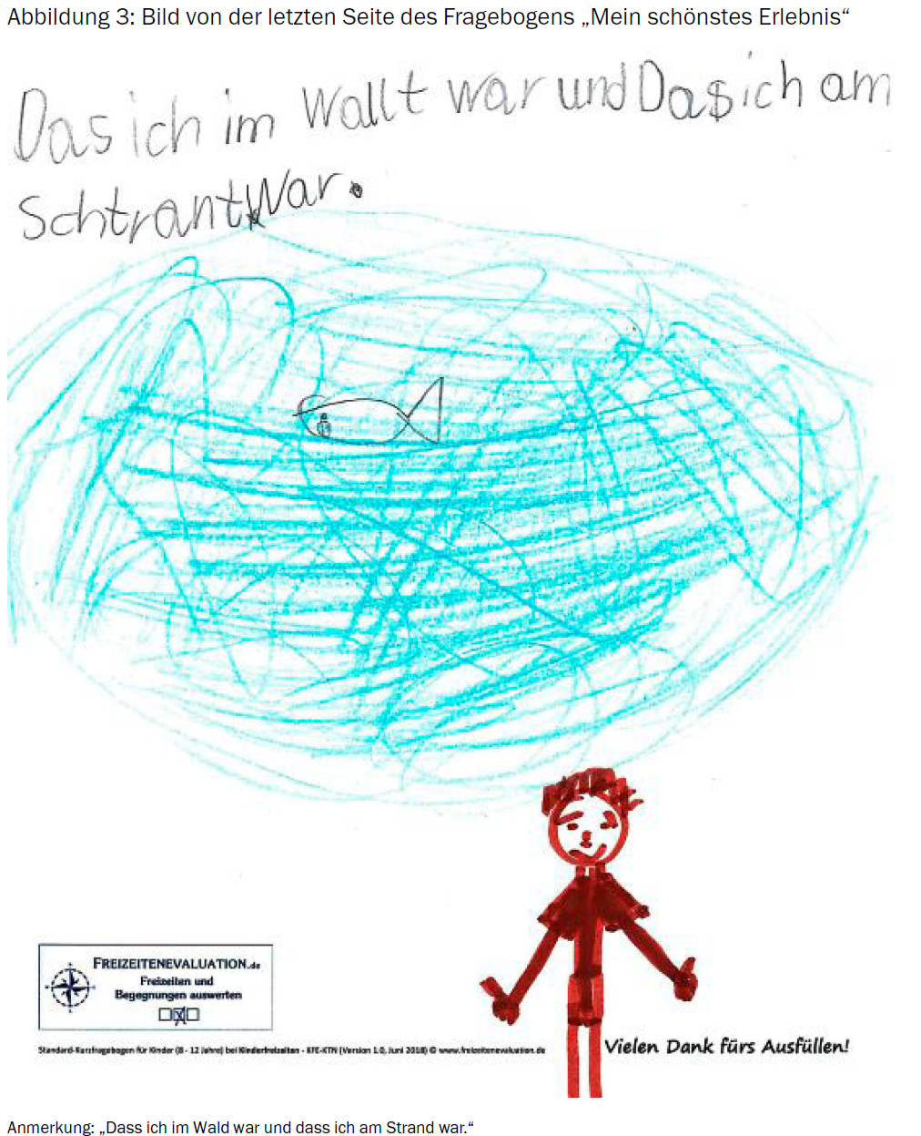
Quelle: Ilg, Wolfgang / Dubiski, Judith (Hrsg.) (2026): Gute Reise – Empirische Erkenntnisse und Perspektiven zu Kinder- und Jugendfreizeiten.
Weinheim und Basel: Beltz Juventa, Open Access: www.freizeitenevaluation.de/gute-reise Abbildung 3, S. 190

Slide 7
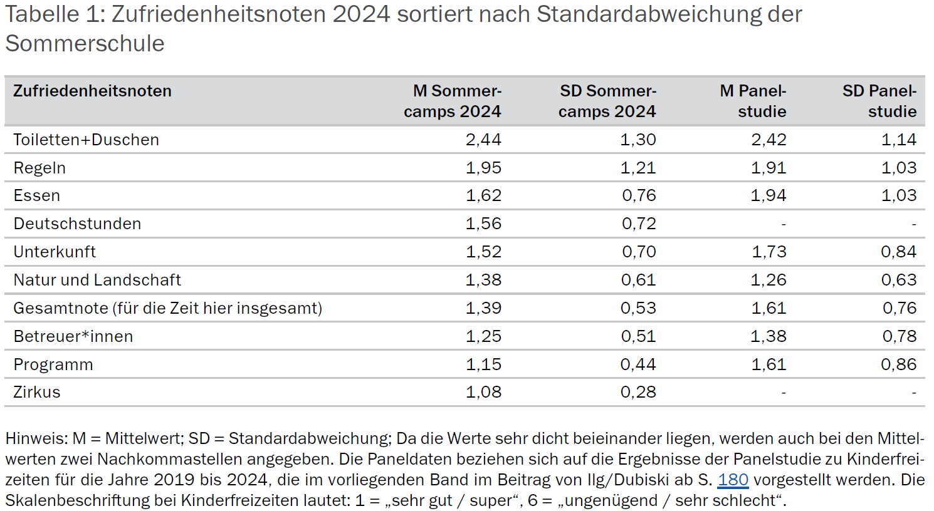
Quelle: Ilg, Wolfgang / Dubiski, Judith (Hrsg.) (2026): Gute Reise – Empirische Erkenntnisse und Perspektiven zu Kinder- und Jugendfreizeiten.
Weinheim und Basel: Beltz Juventa, Open Access: www.freizeitenevaluation.de/gute-reise Tabelle 1, S. 191

Slide 8
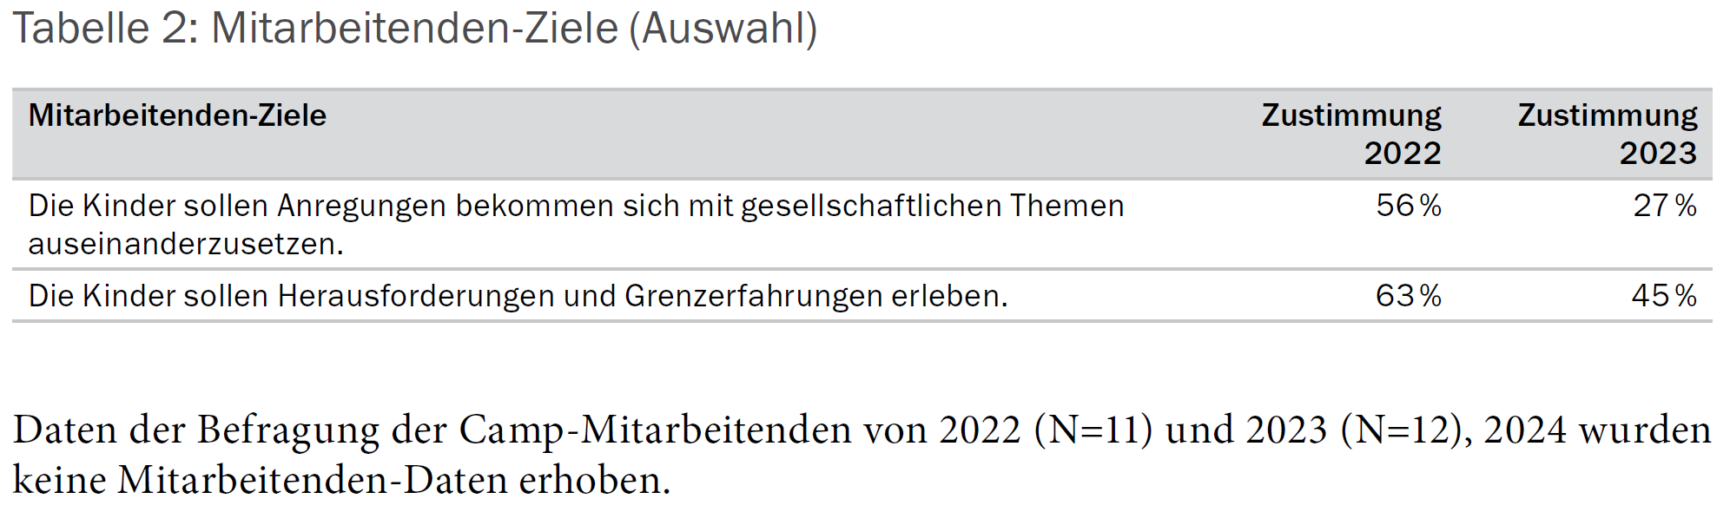
Quelle: Ilg, Wolfgang / Dubiski, Judith (Hrsg.) (2026): Gute Reise – Empirische Erkenntnisse und Perspektiven zu Kinder- und Jugendfreizeiten.
Weinheim und Basel: Beltz Juventa, Open Access: www.freizeitenevaluation.de/gute-reise Tabelle 2, S. 194

Slide 9
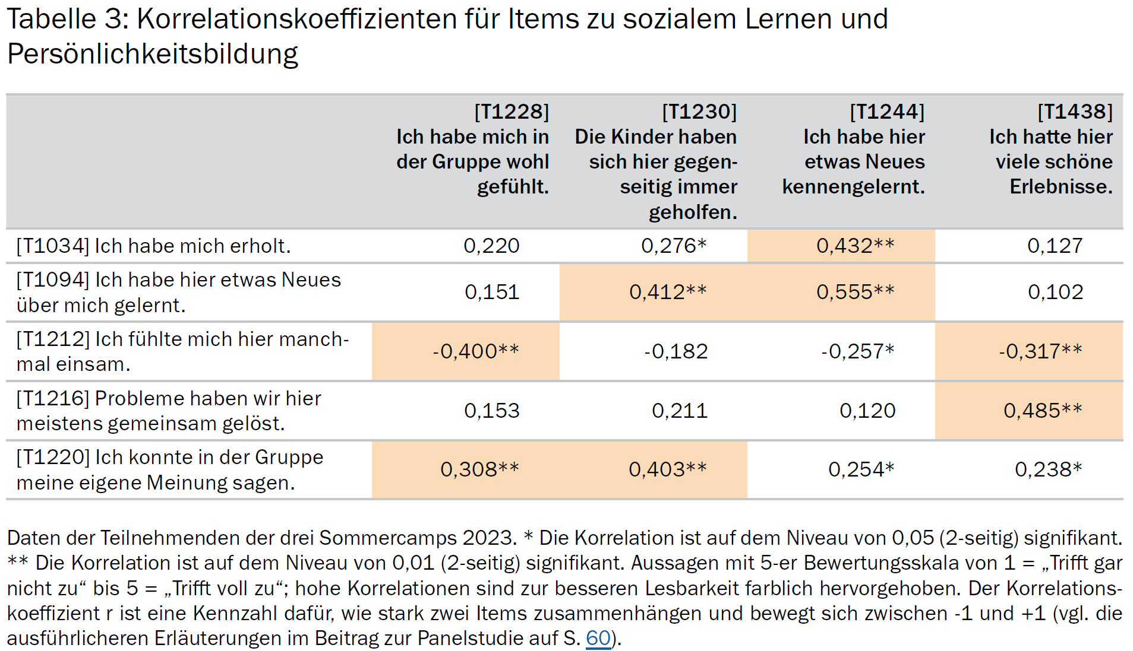
Quelle: Ilg, Wolfgang / Dubiski, Judith (Hrsg.) (2026): Gute Reise – Empirische Erkenntnisse und Perspektiven zu Kinder- und Jugendfreizeiten.
Weinheim und Basel: Beltz Juventa, Open Access: www.freizeitenevaluation.de/gute-reise Tabelle 3, S. 195

Slide 10
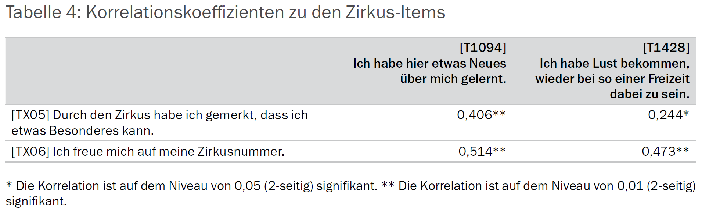
Quelle: Ilg, Wolfgang / Dubiski, Judith (Hrsg.) (2026): Gute Reise – Empirische Erkenntnisse und Perspektiven zu Kinder- und Jugendfreizeiten.
Weinheim und Basel: Beltz Juventa, Open Access: www.freizeitenevaluation.de/gute-reise Tabelle 4, S. 196

Slide 11

Quelle: Ilg, Wolfgang / Dubiski, Judith (Hrsg.) (2026): Gute Reise – Empirische Erkenntnisse und Perspektiven zu Kinder- und Jugendfreizeiten.
Weinheim und Basel: Beltz Juventa, Open Access: www.freizeitenevaluation.de/gute-reise

Slide 12
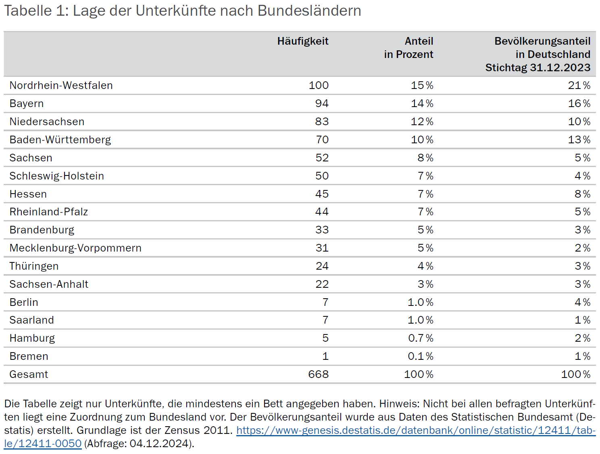
Quelle: Ilg, Wolfgang / Dubiski, Judith (Hrsg.) (2026): Gute Reise – Empirische Erkenntnisse und Perspektiven zu Kinder- und Jugendfreizeiten.
Weinheim und Basel: Beltz Juventa, Open Access: www.freizeitenevaluation.de/gute-reise Tabelle 1, S. 227

Slide 13
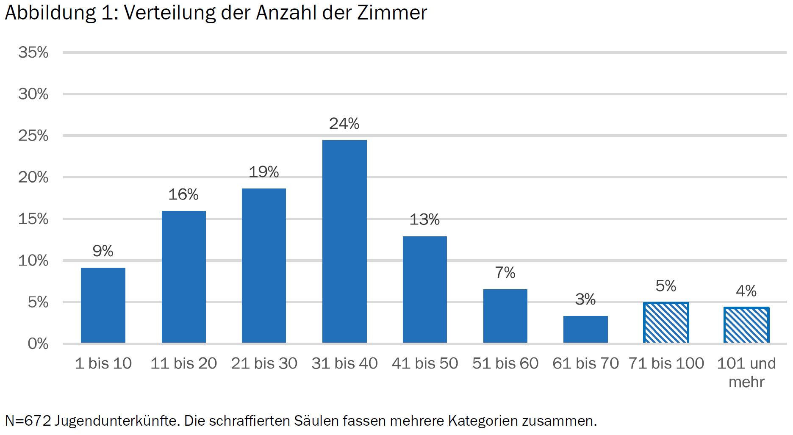
Quelle: Ilg, Wolfgang / Dubiski, Judith (Hrsg.) (2026): Gute Reise – Empirische Erkenntnisse und Perspektiven zu Kinder- und Jugendfreizeiten.
Weinheim und Basel: Beltz Juventa, Open Access: www.freizeitenevaluation.de/gute-reise Abbildung 1, S. 228

Slide 14
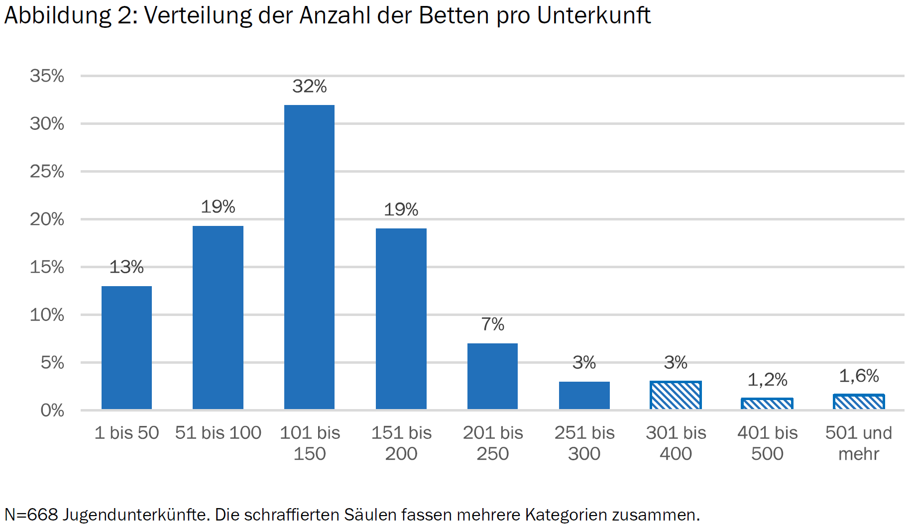
Quelle: Ilg, Wolfgang / Dubiski, Judith (Hrsg.) (2026): Gute Reise – Empirische Erkenntnisse und Perspektiven zu Kinder- und Jugendfreizeiten.
Weinheim und Basel: Beltz Juventa, Open Access: www.freizeitenevaluation.de/gute-reise Abbildung 2, S. 229

Slide 15
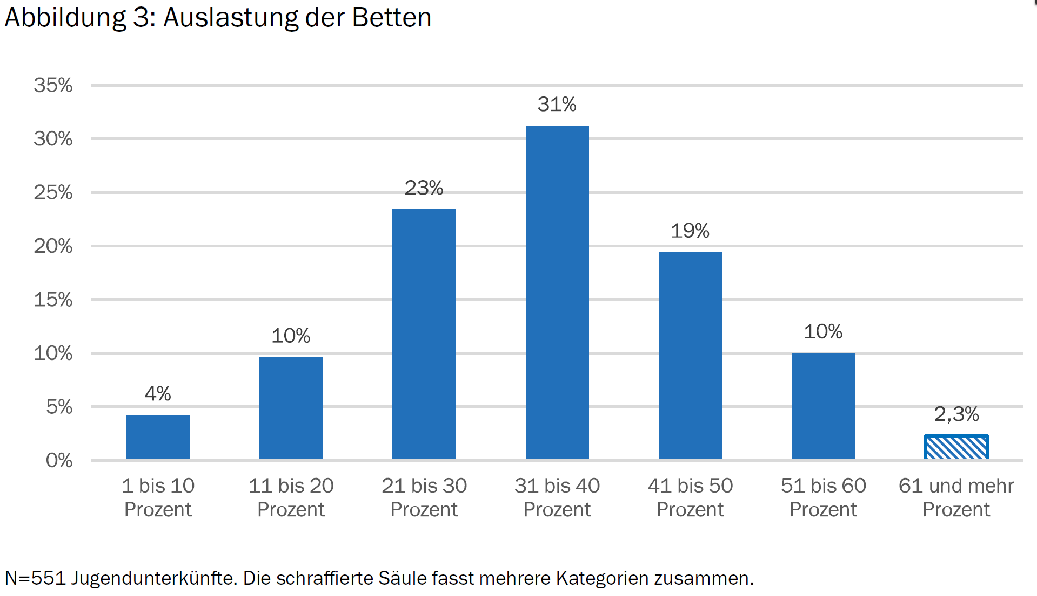
Quelle: Ilg, Wolfgang / Dubiski, Judith (Hrsg.) (2026): Gute Reise – Empirische Erkenntnisse und Perspektiven zu Kinder- und Jugendfreizeiten.
Weinheim und Basel: Beltz Juventa, Open Access: www.freizeitenevaluation.de/gute-reise Abbildung 3, S. 230

Slide 16
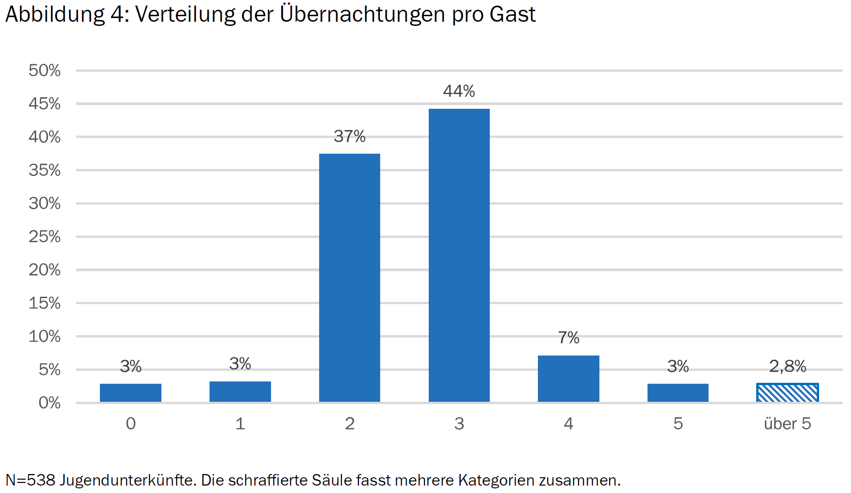
Quelle: Ilg, Wolfgang / Dubiski, Judith (Hrsg.) (2026): Gute Reise – Empirische Erkenntnisse und Perspektiven zu Kinder- und Jugendfreizeiten.
Weinheim und Basel: Beltz Juventa, Open Access: www.freizeitenevaluation.de/gute-reise Abbildung 4, S. 231

Slide 17
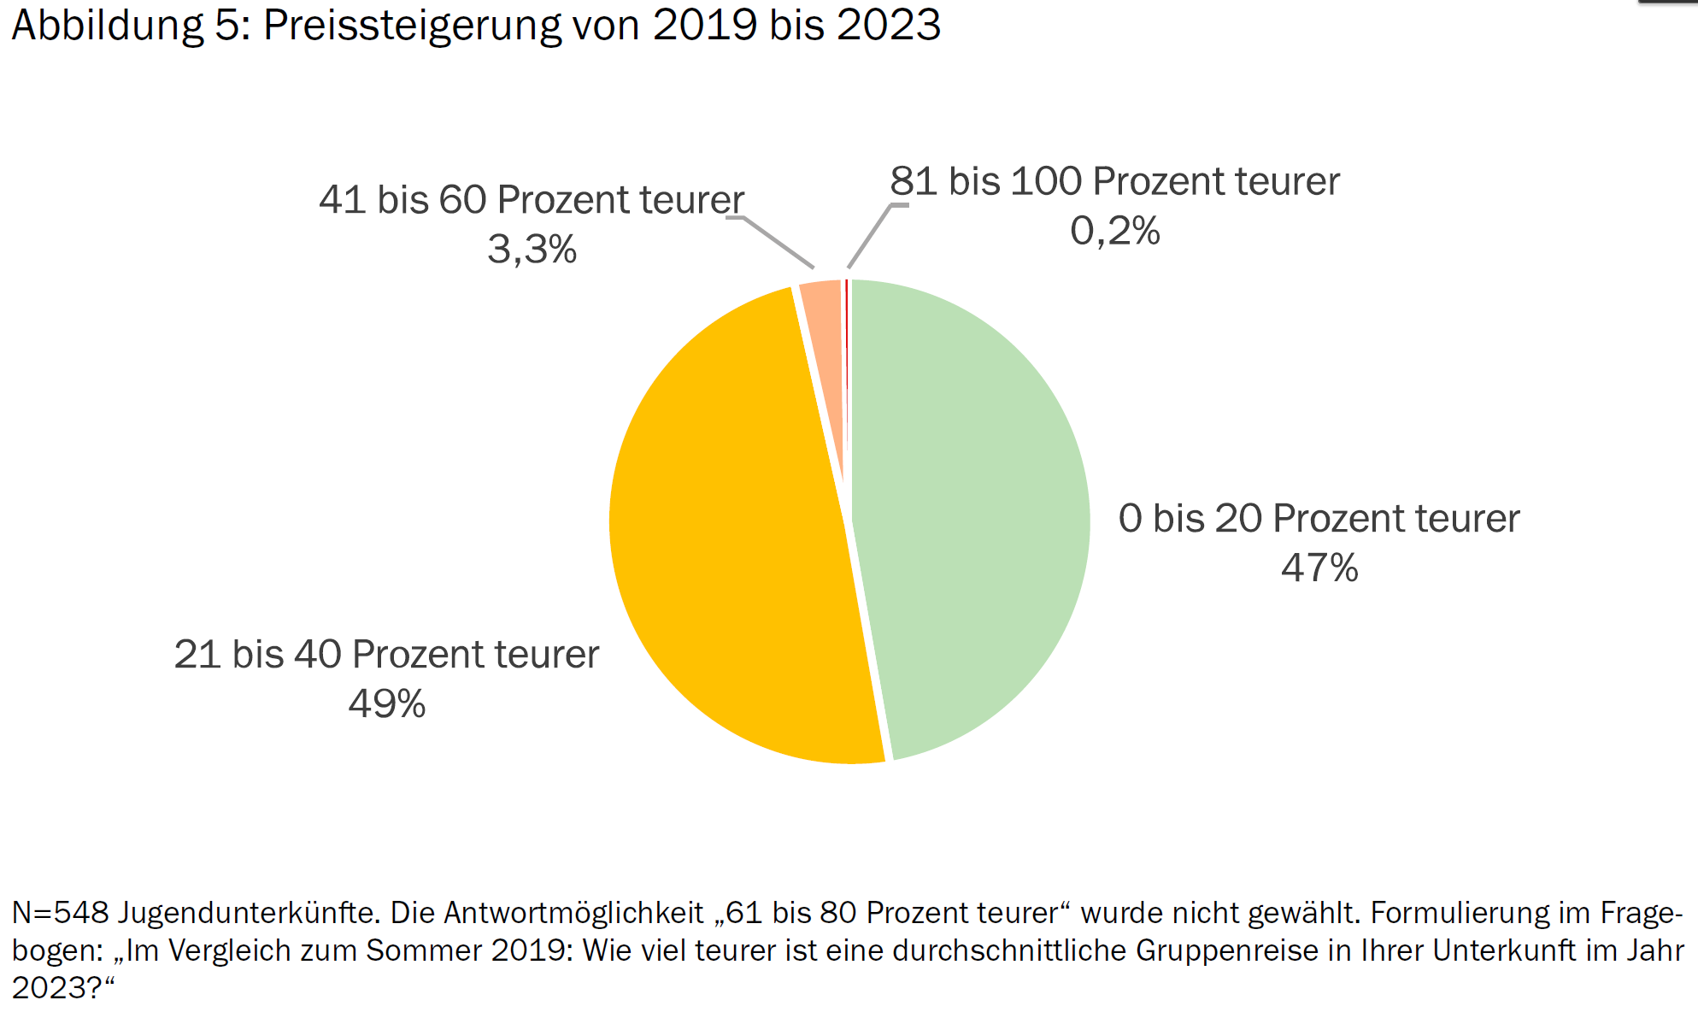
Quelle: Ilg, Wolfgang / Dubiski, Judith (Hrsg.) (2026): Gute Reise – Empirische Erkenntnisse und Perspektiven zu Kinder- und Jugendfreizeiten.
Weinheim und Basel: Beltz Juventa, Open Access: www.freizeitenevaluation.de/gute-reise Abbildung 5, S. 232

Slide 18
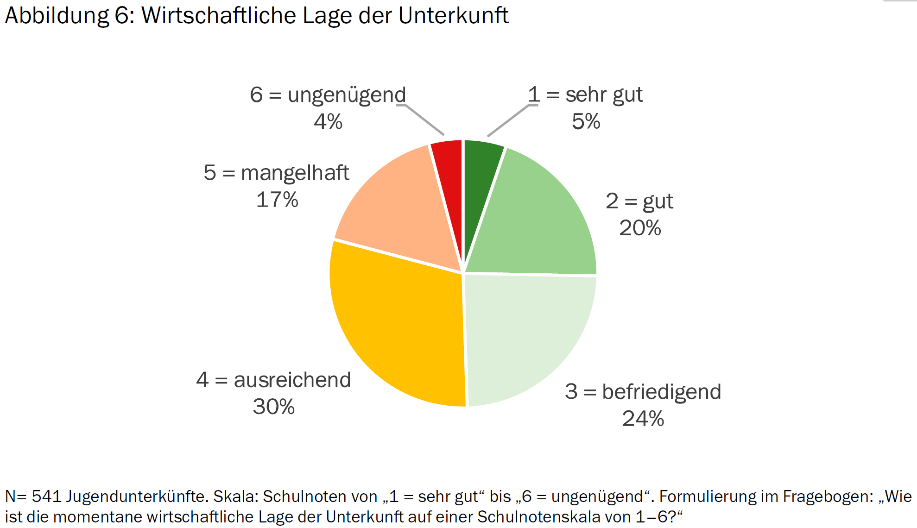
Quelle: Ilg, Wolfgang / Dubiski, Judith (Hrsg.) (2026): Gute Reise – Empirische Erkenntnisse und Perspektiven zu Kinder- und Jugendfreizeiten.
Weinheim und Basel: Beltz Juventa, Open Access: www.freizeitenevaluation.de/gute-reise Abbildung 6, S. 232

Slide 19
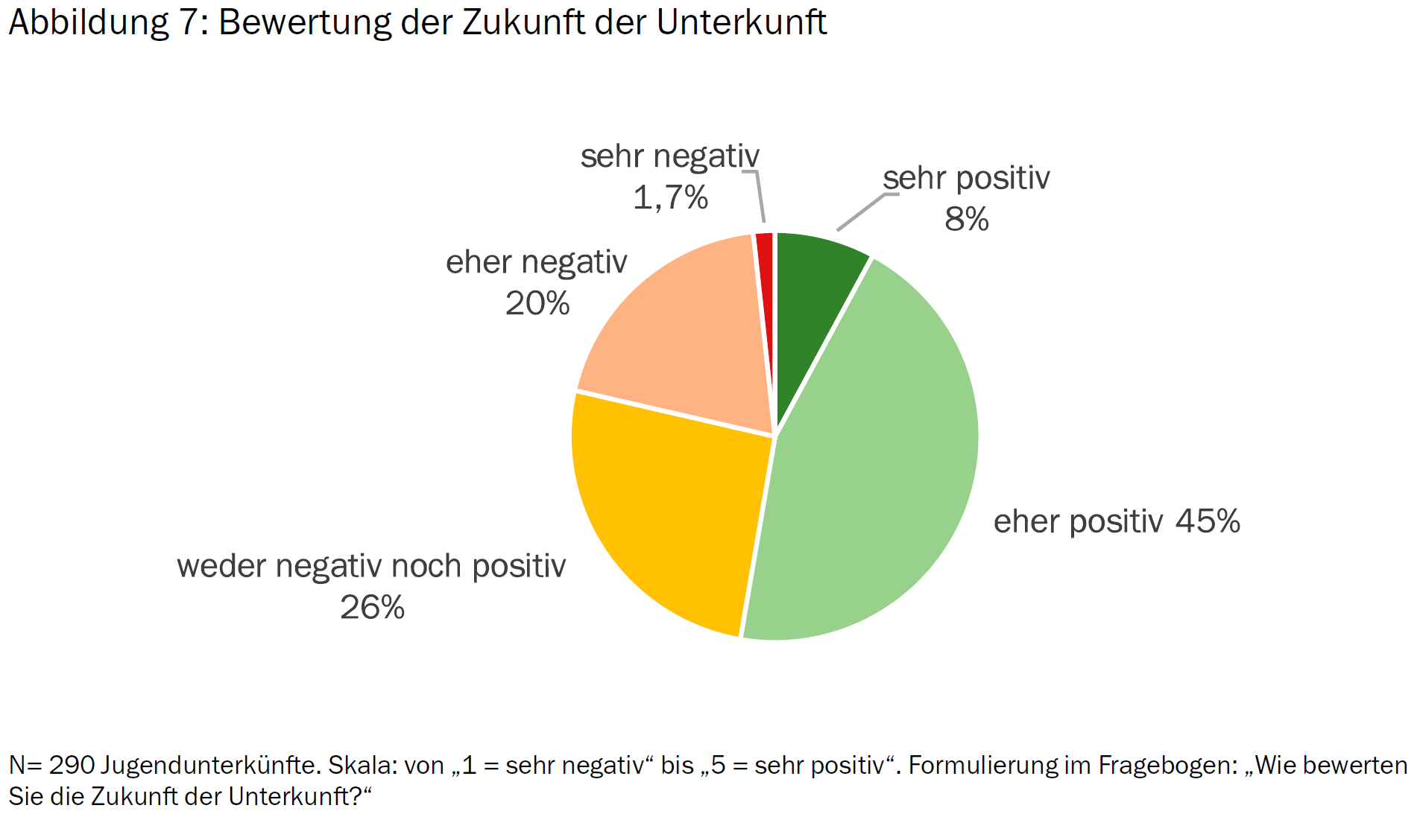
Quelle: Ilg, Wolfgang / Dubiski, Judith (Hrsg.) (2026): Gute Reise – Empirische Erkenntnisse und Perspektiven zu Kinder- und Jugendfreizeiten.
Weinheim und Basel: Beltz Juventa, Open Access: www.freizeitenevaluation.de/gute-reise Abbildung 7, S. 233

Slide 20
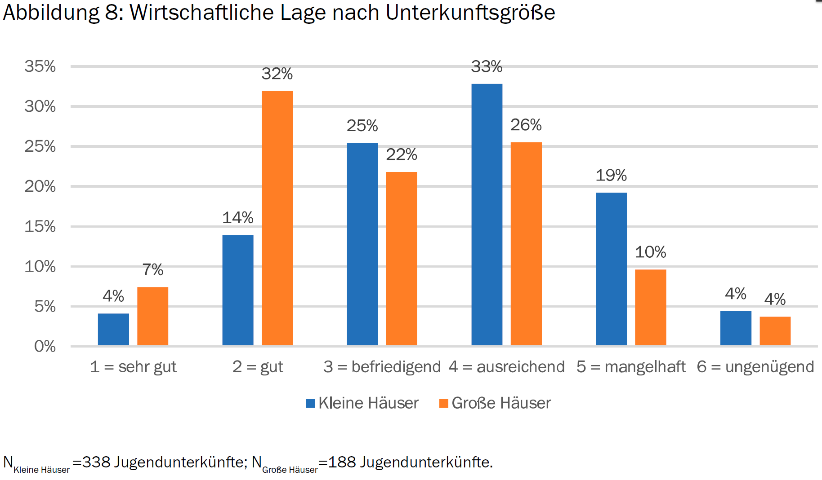
Quelle: Ilg, Wolfgang / Dubiski, Judith (Hrsg.) (2026): Gute Reise – Empirische Erkenntnisse und Perspektiven zu Kinder- und Jugendfreizeiten.
Weinheim und Basel: Beltz Juventa, Open Access: www.freizeitenevaluation.de/gute-reise Abbildung 8, S. 235

Slide 21
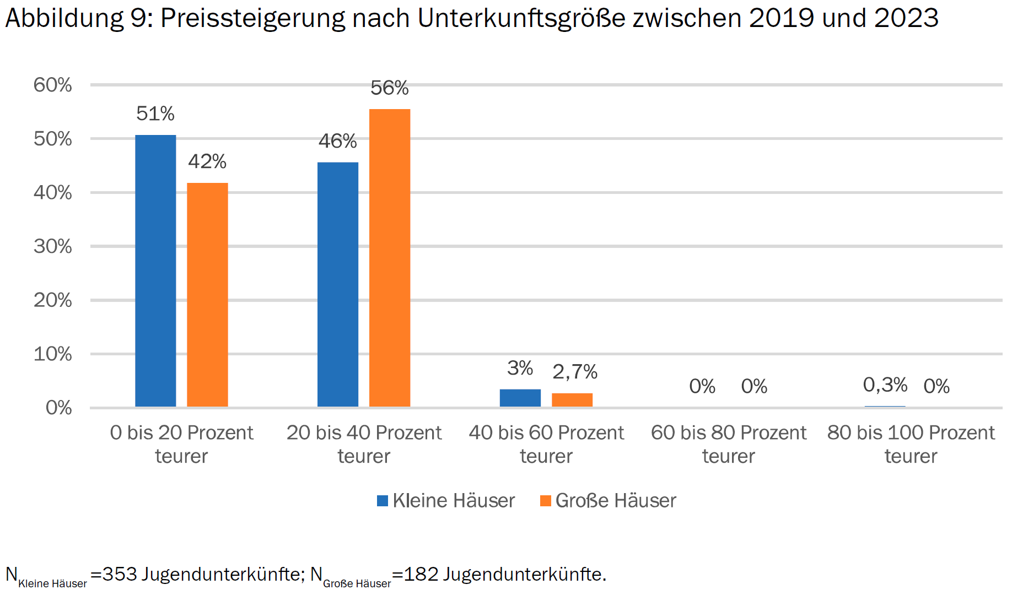
Quelle: Ilg, Wolfgang / Dubiski, Judith (Hrsg.) (2026): Gute Reise – Empirische Erkenntnisse und Perspektiven zu Kinder- und Jugendfreizeiten.
Weinheim und Basel: Beltz Juventa, Open Access: www.freizeitenevaluation.de/gute-reise Abbildung 9, S. 236

Slide 22

Quelle: Ilg, Wolfgang / Dubiski, Judith (Hrsg.) (2026): Gute Reise – Empirische Erkenntnisse und Perspektiven zu Kinder- und Jugendfreizeiten.
Weinheim und Basel: Beltz Juventa, Open Access: www.freizeitenevaluation.de/gute-reise

Slide 23
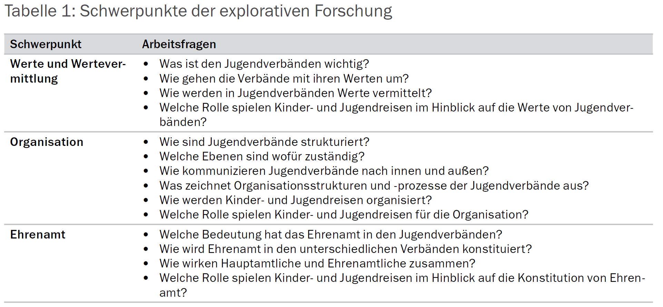
Quelle: Ilg, Wolfgang / Dubiski, Judith (Hrsg.) (2026): Gute Reise – Empirische Erkenntnisse und Perspektiven zu Kinder- und Jugendfreizeiten.
Weinheim und Basel: Beltz Juventa, Open Access: www.freizeitenevaluation.de/gute-reise Tabelle 1, S. 245

Slide 24
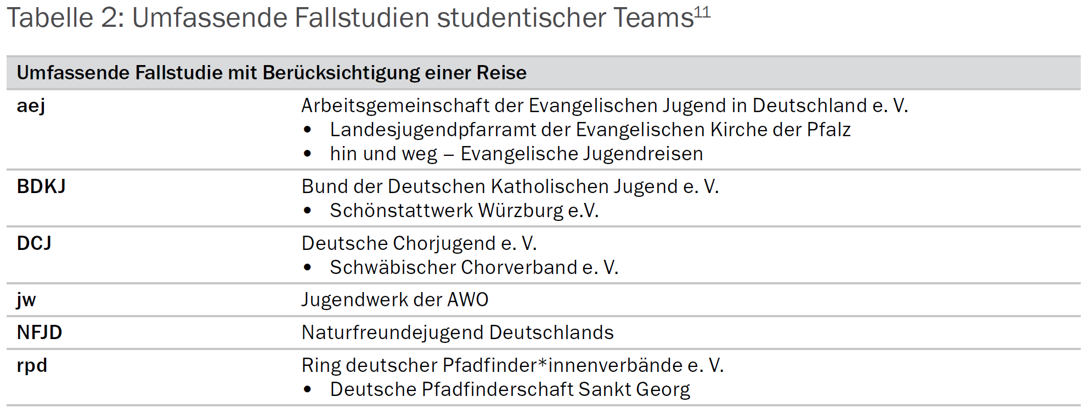
Quelle: Ilg, Wolfgang / Dubiski, Judith (Hrsg.) (2026): Gute Reise – Empirische Erkenntnisse und Perspektiven zu Kinder- und Jugendfreizeiten.
Weinheim und Basel: Beltz Juventa, Open Access: www.freizeitenevaluation.de/gute-reise Tabelle 2, S. 247

Slide 25
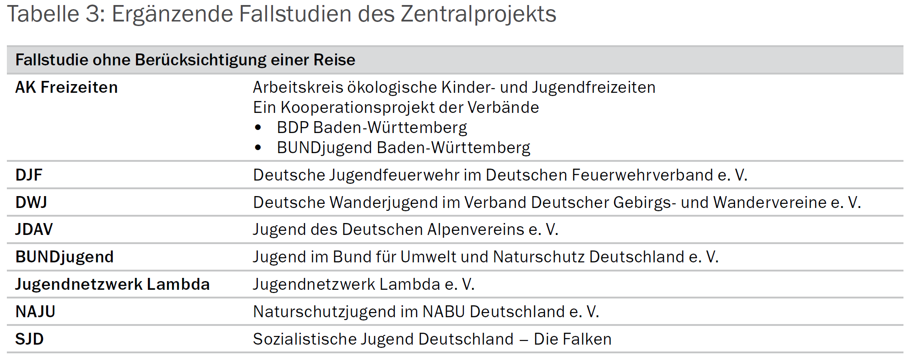
Quelle: Ilg, Wolfgang / Dubiski, Judith (Hrsg.) (2026): Gute Reise – Empirische Erkenntnisse und Perspektiven zu Kinder- und Jugendfreizeiten.
Weinheim und Basel: Beltz Juventa, Open Access: www.freizeitenevaluation.de/gute-reise Tabelle 3, S. 247

